Slide 1
Волейбол для начинающих
Учитель:
Кисиляхов Николай Васильевич
Республика Саха (Якутия)
Верхне-Вилюйский улус с.Ботулу

Slide 2
Цель: Ознакомить учащихся с игрой в волейбол
Задачи: Сообщить об основных приёмах игры в волейбол.
Сообщить о размере площадки, высоте сетки, нумерации зон и переходе.
Сообщить о составе команды, количестве партий и счёте.

Slide 3
Содержание
Верхняя передача мяча.
Приём мяча снизу.
Подача.
Нападающий удар и блок.
Волейбольная площадка.
Количество партий и счёт.
Состав команды.
Нумерация зон и переход.

Slide 4
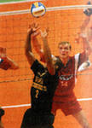
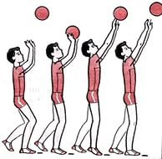
Волейбол, основные приёмы
Верхняя передача мяча.

Slide 5

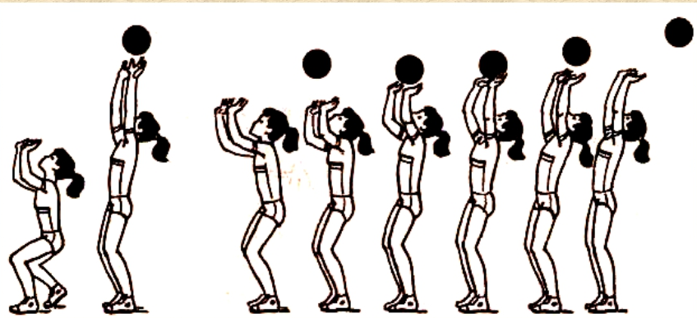
Верхняя передача мяча за голову

Slide 6
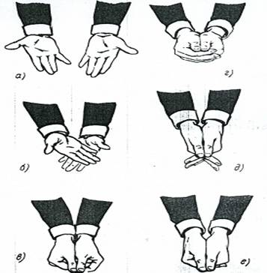
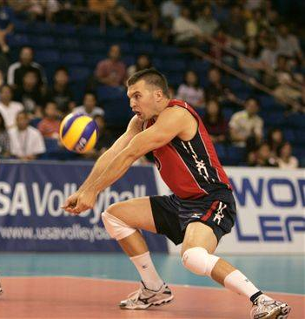
Приём мяча снизу

Slide 7

Передача мяча снизу

Slide 8
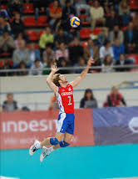
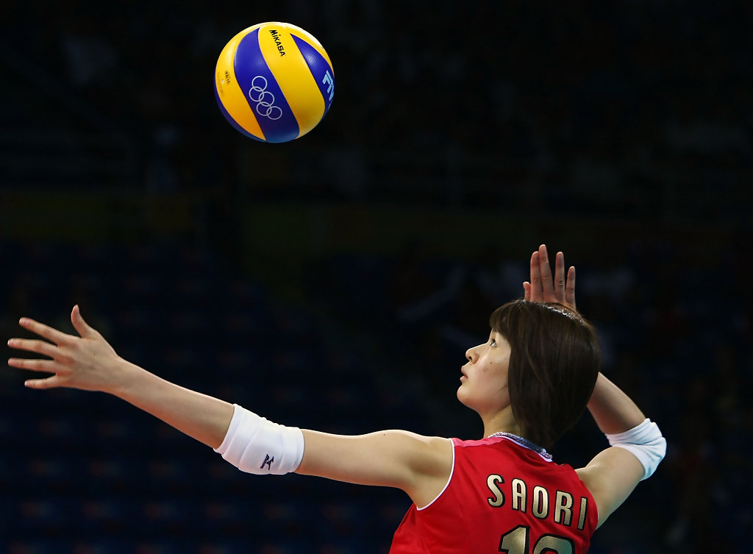
Волейбольная подача
Подача с места.
Подача в прыжке.

Slide 9
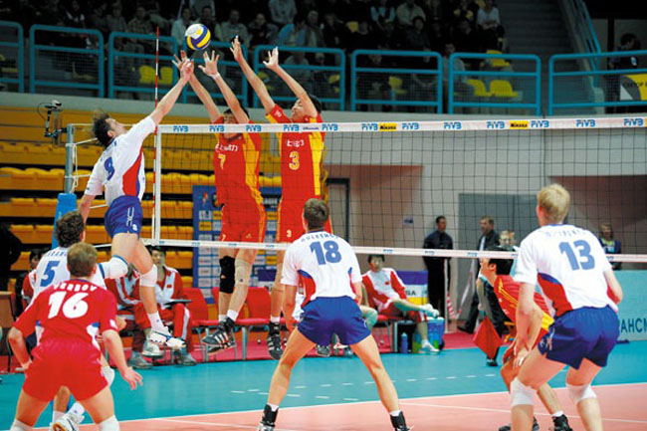
Нападающий удар и двойной блок

Slide 10
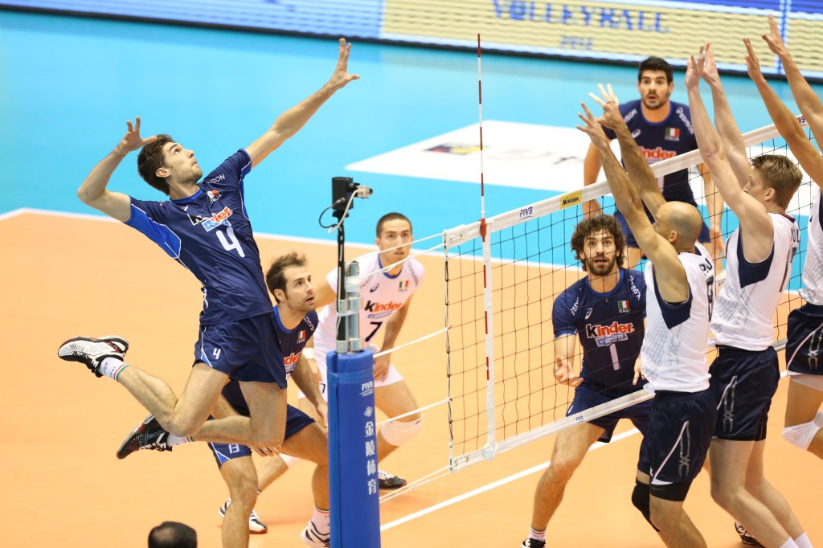
Нападающий удар

Slide 11
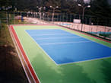
Волейбольная площадка
Размер 18м.на 9м.
Высота сетки 243см.(м),224см.(ж)
Зона нападения 3м.

Slide 12
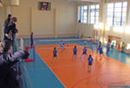
Состав команды
На площадке 2 команды по 6 человек.
У каждой команды+6 запасных игроков.

Slide 13
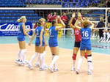
Игра состоит из партий
Взрослые играют из 5 партий.
Дети из 3 партий.
Партии играют до 25 очков.
Последнюю партию играют до 15 очков.
Разница в партиях минимум 2 очка.

Slide 14
Нумерация зон и переход
4
2
1
5
3
3
6
6
4
1
2
5

